Slide 1
医学伦理与卫生法学在医院的实践与应用
赵兴胜
内蒙古自治区人民医院

Slide 2
一、 医学伦理学
医学伦理学是运用一般伦理学的原理和道德原则来研究、解决和调整医疗实践与医学科学发展中人们的道德关系和行为准则的一门学科。
医学伦理学是研究医学实践中的道德问题的科学，是关于医学道德的学说和理论体系，亦称医德学。
医学伦理学的主要内容包括：医德的本源和发展、医德原则、医德规范和范畴、医德修养、医德选择和评价以及整个医学领域中有关伦理道德方面的一切问题。

Slide 3
二、 医学模式的历史演变
（一）神灵主义医学模式（Spiritualism medical model）
起源于原始社会，由于当时的生产力水平极为低下，人们相信“万物有灵”，将疾病看作是神灵的惩罚或恶魔作祟所致。人们治疗疾病的手段或者祈祷神灵的保佑或宽恕，或者采取驱鬼或避邪的方式免除疾病。今天在一些偏远地区或某些文化中还可见到这种模式的遗迹。
（二）自然哲学医学模式（Nature philosophical medical model）
随着社会生产的发展，人类逐渐认识自然现象，并努力用自然主义的观点解释病因病机，且在使用中积累了大量有药理作用的动植物、矿物治疗疾病的经验，这是经验主义的医学模式——自然哲学的医学模式。以中国古代中医提出的“天人合一”的思想及古希腊希波克拉底等人提出的“体液学说”等为代表。这一模式的哲学观以朴素的唯物论、整体观和心身一元论为基础。
Notes:
1.神灵主义的医学模式
起源于原始社会，由于当时的生产力水平极为低下，人们相信“万物有灵”，将疾病看作是神灵的惩罚或恶魔作祟所致。人们治疗疾病的手段或者祈祷神灵的保佑或宽恕，或者采取驱鬼或避邪的方式免除疾病。今天在一些偏远地区或某些文化中还可见到这种模式的遗迹。
2.自然哲学的医学模式
大约与公元前3000年左右出现，随着生产力的发展人们开始认识到人体的物质基础和疾病的客观属性医学教育`网整理。以中国古代中医提出的“天人合一”的思想及古希腊希波克拉底等人提出的“体液学说”等为代表。这一模式的哲学观以朴素的唯物论、整体观和心身一元论为基础。
3.机械论医学模式
出现于14、15世纪西方文艺复兴时期，该模式把人体看成一个生物有机体，认为疾病就是生物机体内组织器官发生了病理形态和病理生理上的改变。生物医学模式可以简单地解释为：细胞病变→组织结构病变→功能障碍。并认为生物学、化学指标可以满足对人体疾病的说明。在医生眼里，病人只是一个生物的人，一切治疗措施都是围绕着纠正生物异常而进行的。
3.生物医学模式
公元十四、五世纪以来，西方文艺复兴运动极大地促进了科学的进步，也大大推动了医学科学的发展。哈维创立了血液循环说并建立了实验生理学的基础，摩尔根尼关于疾病的器官定位的研究、以及魏尔啸创立的细胞病理学等一系列成果奠定了现代医学的基石，也标志着生物医学模式的建立。到今天为止。生物医学模式极大地促进了医学的发展，使人们对疾病的认识越来越深入和细致。但是，这一模式也使心身二元论和机械唯物论的哲学观成为主导，使人们忽视了疾病与健康的相对性以及人的生物、心理、社会诸因素间的联系及相互影响。因此这一模式本身也存在着内在的缺陷，并在医疗实践中会带来一些消极影响。
4.生物、心理、社会医学模式
1977年美国医生恩格尔在“科学”杂志上发表文章“需要新的医学模式—对生物医学模式的挑战”，批评了生物医学模式“还原论”和“心身二元论”的局限，并提出了“生物-心理-社会医学模式”的概念。这一模式并不排斥生物医学的研究，而是要求生物医学以系统论为概念框架、以身心一元论为基本的指导思想医学教育`网整理，既要考虑到病人发病的生物学因素，还要充分考虑到有关的心理因素及环境和社会因素的影响，将所有这些因素看作是相互联系和相互影响的。生物、心理、社会医学模式为医学的发展提供了新的指导思想，也是医学心理学发展的重要依据。

Slide 4
二、 医学模式的历史演变
（三）机械论医学模式（Mechanistic medical mode）
把人比作机器，认为疾病仅是这架“机器”某部分机械失灵。并用机械观来解释一切人体现象，忽视了人的生物性、社会性以及复杂的内部矛盾。医生的任务就是修补机器，头痛医头，脚痛医脚，这是以“修理机器”（治疗）为主的机械医学模式。

Slide 5
二、 医学模式的历史演变
（四）生物医学模式（Biomedical model）
公元十四、五世纪以来，西方文艺复兴运动极大地促进了科学的进步，也大大推动了医学科学的发展。哈维创立了血液循环说并建立了实验生理学的基础，摩尔根尼关于疾病的器官定位的研究、以及魏尔啸创立的细胞病理学等一系列成果奠定了现代医学的基石，也标志着生物医学模式的建立。到今天为止。生物医学模式极大地促进了医学的发展，使人们对疾病的认识越来越深入和细致。但是，这一模式也使心身二元论和机械唯物论的哲学观成为主导，使人们忽视了疾病与健康的相对性以及人的生物、心理、社会诸因素间的联系及相互影响。因此这一模式本身也存在着内在的缺陷，并在医疗实践中会带来一些消极影响。

Slide 6
（五）生物-心理-社会医学模式产生的背景
（一）疾病谱和死因谱的改变凸显心理和社会因素的作用人类的疾病与死因结构发生了改变。 世界各国先后出现了以心脏病、脑血管病、恶性肿瘤占据疾病谱和死因谱主要位置的变化趋势。例如，影响我国人群健康的主要疾病，也已由过去的传染病为主而逐步转变为以非传染病为主。
（二）对保护健康和防治疾病的认识深化随着人们对保护健康、防治疾病的经验积累，认识也有了深刻的变化。对人的属性的认识，由生物自然人上升到社会经济人。对疾病的发生和变化，由生物层次深入到心理与社会层次。对健康的思维也日趋全方位、多层次。

Slide 7
（五）生物-心理-社会医学模式产生的背景
（三）医学科学发展的社会化趋势医学发展史证明，医学的发展与社会发展息息相关。人类保护健康和防治疾病。已经不单是个人的活动，而成为整个社会性活动。只有动员全社会力量，保持健康、防治疾病才能奏效。
（四）人们对卫生保健需求的提高随着经济的发展，国民收入增加。人们对卫生保健的需求提出了更高的要求。不但要身体好，还要有良好的心理状态和社会活动能力，提高生活质量，延年益寿。

Slide 8
三、医学伦理学是医学模式
转变研究的重要内容
以往，人们对生物-心理-社会医学模式取代生物医学模式的评价，大多是从思维方式的角度思考，将医学模式的转变概括为全面的医学观念对片面的医学观念的取代。
用生物-心理-社会医学模式认识疾病，诊断、治疗疾病，较之生物医学模式的优越，不仅表现在思维方式上，还表现在医学道德上。
Notes:
这无疑是正确的，但并不全面。

Slide 9
四、用道德的力量促进医学模式转变
医学模式与医学道德进步是相互作用的。
医学模式转变有着深刻的道德内涵，可以促进医学道德建设。
道德进步对医学模式转变的促进作用。
生物-心理-社会医学模式取代生物医学模式在推动医学
道德进步的同时，还要求有道德进步来保障。

Slide 10
五、科学技术进步与医学伦理学
科学技术进步和经济建设推动了整个社会的发展，是当代医学发展的两个重要背景。
科学技术突飞猛进的发展为医学研究和医疗活动提供了层次越来越高、范围越来越宽阔的平台。
科学技术进步，经济建设的发展对医疗卫生活动的作用不是单向的。
Notes:
如同世间任何其它事物一样，有积极的一面，就有消极的一面，有正效应，就有负效应。下面，我们讲两个问题。

Slide 11
（一）科学技术为人类社会带来了福音
五、科学技术进步与医学伦理学
1.医学科技的发展提高了人的生存能力
1895年X射线诊断技术
1903年的超声心电检测技术
20世纪70－80年代的超声波技术
20世纪70年代的计算机数据处理结合形成的断层扫描成像技术（CT）
20世纪80年代的磁共振成像技术（MRI）
分子“雷达”的研制
电子显微镜的应用
人体震颤定量检测仪的发明
胚胎干细胞技术的研究和发展
纳米技术的发展

Slide 12
（一）科学技术为人类社会带来了福音
五、科学技术进步与医学伦理学
避孕药的发明
青霉素的发明
瘟疫、天花、白内障等病症的突破
维生素的发现
胰岛素的分离与人工合成
磺胺类药物的发明
激素与抗生素以及其它合成药物的发现
上述医疗技术的发展不断改善人们的健康状况,使人类的平均寿命得到了大幅度的提高。

Slide 13
（一）科学技术为人类社会带来了福音
五、科学技术进步与医学伦理学
2．计算机化推动医疗保健事业的迅速发展
在医院、医师、药师和病人之间能否建立起寻医问药的网络
建立存放病人从出生到死亡的所有医疗记录，并能随时随地通过网络提取
计算机的诊断系统胜过一般医生的诊断
利用计算机通过神经网络进行信息处理
代替人进行新的药物实验

Slide 14
（二）科学技术的负面效应
1.大型高科技医疗设备导致医疗费用大幅度上涨
2. 医疗高技术盲目发展使医疗与预防、治疗与康复失衡
3. 高科技本身的负面影响
基因技术可能产生的消极作用
克隆技术在医学和伦理上产生的负面影响
纳米技术带来的问题

Slide 15
五、科学技术进步与医学伦理学
科学技术作为人类一种实践活动，它本身需要道德规范。比如科学技术的求实精神、创新精神、追求真理的精神、团结协作的精神等等就构成现代伦理道德的重要成份。
科学技术的发展，正确地揭示了客观世界的规律，使人们获得对客观世界的科学认识，直接导致人们原先由于愚昧迷信而形成的伦理道德观念被更新。比如对生、老、病、死的认识。人体解剖 ，捐献遗体和有用器官 。
科学技术的一些新成就及其运用直接引起人们之间新的伦理关系，从而引发人们进行新的道德思考。例如, “安乐死”的道德之争。试管婴儿、生育技术、器官移植、“克隆人”技术、网络技术、基因技术、纳米技术、干细胞技术等等。

Slide 16
医生私自换切逝者眼角膜，是恶魔还是天使
孙医生为抢救一名将要失明的烧伤病人，在眼库中找到了仅有的一颗失效的眼角膜，已无利用移植价值。随即灵机一动想到刚刚死去的女尸存放在太平间，就去那里摘取了两眼。又将两颗假眼球垫放在尸体的原处，死者家属都未发现，最后被殡仪馆的化妆人员发觉。接受移植的病人恢复了视力，见到了光明，对孙医生真是感恩万分。另一方面死者家属则认为侵犯了死者的尸体完整的权利。

Slide 17
六、 医学伦理与卫生法律
在医院临床、科研中需要医学伦理与卫生法学的双重管辖。
遵守片面的医学伦理程序可能违法。
一味强调守法，不重视医学伦理程序，无法实现医生救死扶伤的职责。

Slide 18
医学伦理与卫生法律
让医院临床、科研工作既合情又合理

Slide 19
《柳叶刀》杂志发表了题为 “A turning point for clinical research in China?”的评论(Wang C, Liu Q.2013)。
文章认为， 中国疾病预防和诊疗的原则多是基于西方医学研究的证据，但随着医学模式转变以及人群差异的存在，中国迫切需要开展本土的医学研究 。

Slide 20
八、国际伦理规范
纽伦堡法典，1947
世界医学会，赫尔辛基宣言，2013(1964...历经9次修订)
“医学的进步是以研究为基础的，而研究最终必须涉及人体 受试者......即使是当前最佳干预措施，也必须通过研究对其 安全性、有效性、效率、可及性和质量进行不断的评估”。
在医学实践和医学研究中，大多数预防、 断和治疗措施都 包含风险和负担。
医学研究必须遵守的伦理标准是:促进对人类受试者的尊重 并保护他们的健康和权利

Slide 21
八、国际伦理规范
美国，贝尔蒙报告，1975
ICH，临床试验管理规范(ICH-GCP))，2016(1996年首次发布)
CIOMS，人体生物医学研究国际伦理指南，2002
WHO，生物医学审查伦理伦理委员会操作指南2000
WHO，Standards and Operational Guidance for Ethics Review of Health-Related Research with Human Participants，2011

Slide 22
九、国内伦理法规
CFDA:药物临床试验质量管理规范，2003 卫计委:医疗技术临床应用管理办法，2009 CFDA:药物临床试验伦理审查工作指导原则，2010 国家中医药管理局:中医药临床研究伦理审查管理规范，2010 卫生计生委:医疗卫生机构开展临床研究项目管理办法，2014 CFDA、卫生计生委:医疗器械临床试验质量管理规范，2016
卫计委:涉及人的生物医学研究伦理审查办法，2016

Slide 23
医院伦理委员会及其审查

Slide 24
1. 统一医院伦理审查部门
科研伦理审查
临床伦理审查

Slide 25
2. 医院伦理审查人员组成
医学专家
法学专家
医学伦理专家
社会学专家

Slide 26
3. 伦理委员会审查范围
药物临床试验 医疗器械临床试验
医疗技术临床试验
科研项目

Slide 27
审查内容
(一)研究方案的设计与实施;
(二)试验的风险与受益; (三)受试者的招募; (四)知情同意书告知的信息;
(五)知情同意的过程; (六)受试者的医疗和保护; (七)隐私和保密; (八)涉及弱势群体的研究。

Slide 28
伦理委员会的审查形式
伦理委员会审查以会议审查为主要审查方式
必要时进行快速审查。
会议审查
递交申请材料
伦理秘书形式审查
上传待审资料至网络审查系统
伦理秘书形式审查
会议审查
审查结论

Slide 29
伦理委员会的审查结论
同意
作必要修正后同意
作必要修正后重审
不同意
终止或暂停试验

Slide 30
4. 快速审查
伦理委员会审查以会议审查为主要审查方式。有下列情形之一的，可实施快速审查:
(一)对伦理委员会已批准的临床试验方案的
较小修正，不影响试验的风险受益比。
(二)尚未纳入受试者，或已完成干预措施的试验项
目的年度/定期 跟踪审查。
(三)预期的严重不良事件审查。

Slide 31
4. 快速审查
快速审查由一至两名委员负责审查。快速审查同意的试验项目应在下一 次伦理委员会会议上通报。
有下列情形之一的，快速审查项目应转入会议审查:
(一)审查为否定性意见;
(二)两名委员的意见不一致;
(三)委员提出需要会议审查。
快速审查要点 评估研究的风险与受益
评估受试者权益与健康的保护

Slide 32
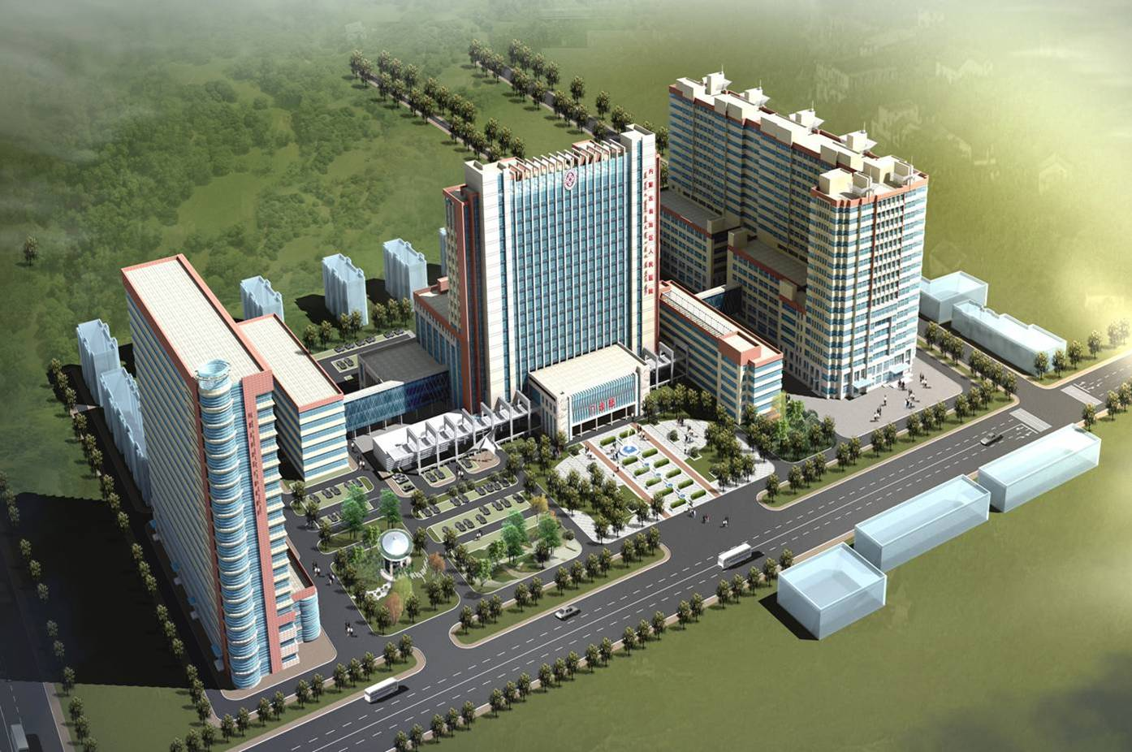
感谢大家

